Slide 1
Pengolahan Citra Digital Digital Image Processing RTI147006
#04 – Histogram
rosaandrie@gmail.com
8-9-2015

Slide 2
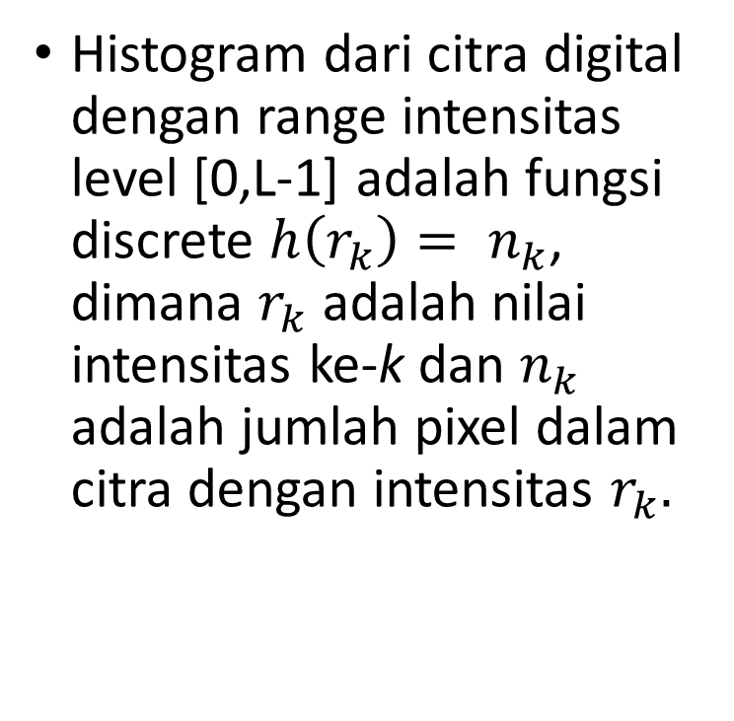
HISTOGRAM
Histogram dari citra digital dengan range intensitas level [0,L-1] adalah fungsi discrete $h\left(r_{k}\right)= n_{k}$, dimana $r_{k}$ adalah nilai intensitas ke-k dan $n_{k}$ adalah jumlah pixel dalam citra dengan intensitas $r_{k}.$
0 | 1 | 1 | 1
0 | 1 | 0 | 2
2 | 1 | 0 | 3

Slide 3
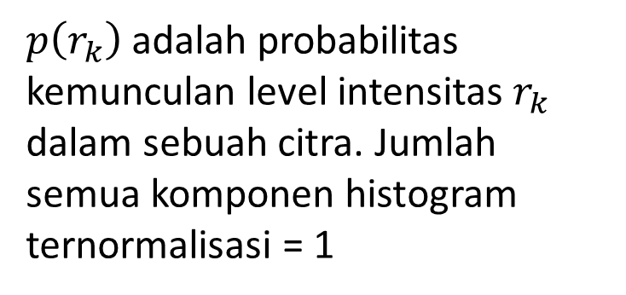
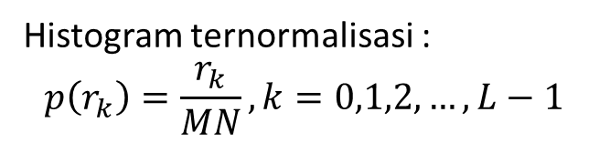
HISTOGRAM
Umumnya nilai histogram dinormalisasi dengan membagi tiap komponen dengan total pixel dalam citra, dinyatakan dengan MN, dimana seperti biasa, M dan N menyatakan jumlah baris dan kolom dalam citra
Histogram ternormalisasi :
$$p\left(r_{k}\right)=\frac{r_{k}}{MN}, k=0,1,2,…,L−1$$
$p\left(r_{k}\right)$ adalah probabilitas kemunculan level intensitas $r_{k}$ dalam sebuah citra. Jumlah semua komponen histogram ternormalisasi = 1

Slide 4
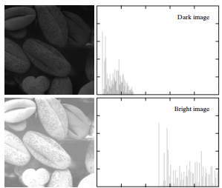
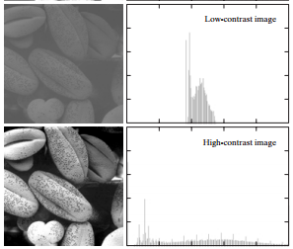

Slide 5
Flowchart Histogram pada .NET

Slide 6
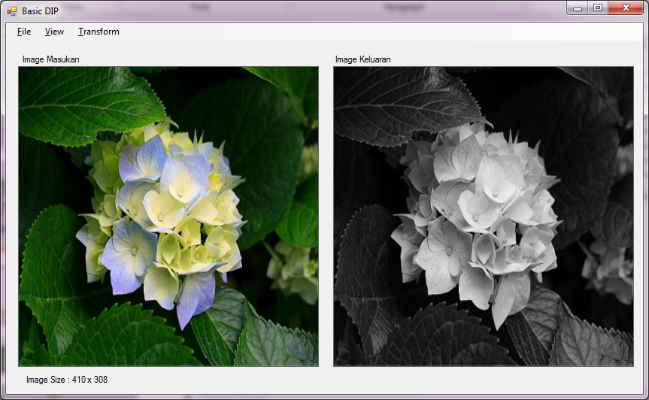
Histogram

Slide 7
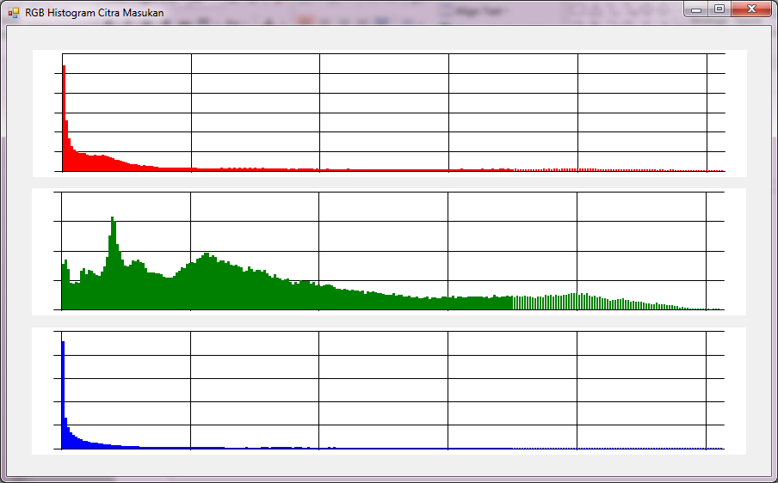
Histogram

Slide 8
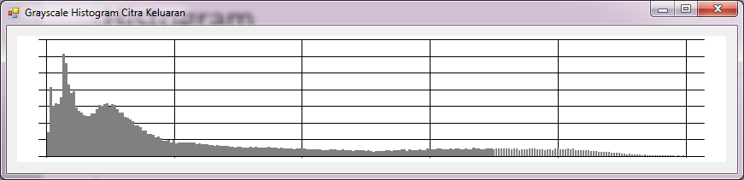
Histogram

Slide 9
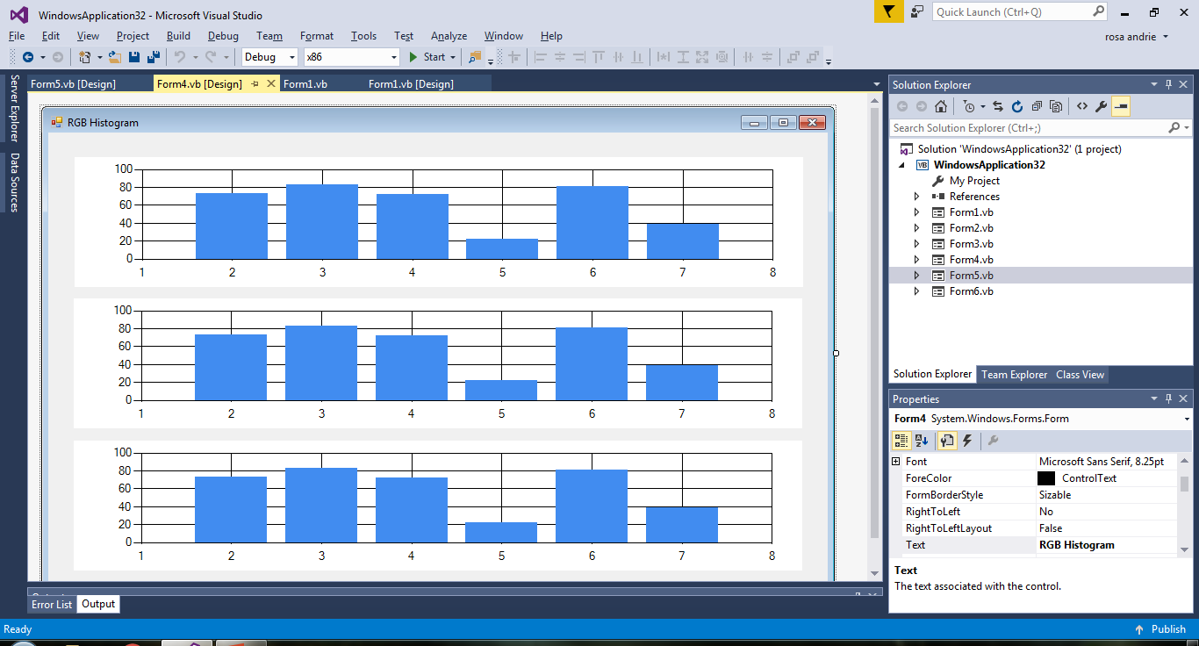

Slide 10
